Slide 1
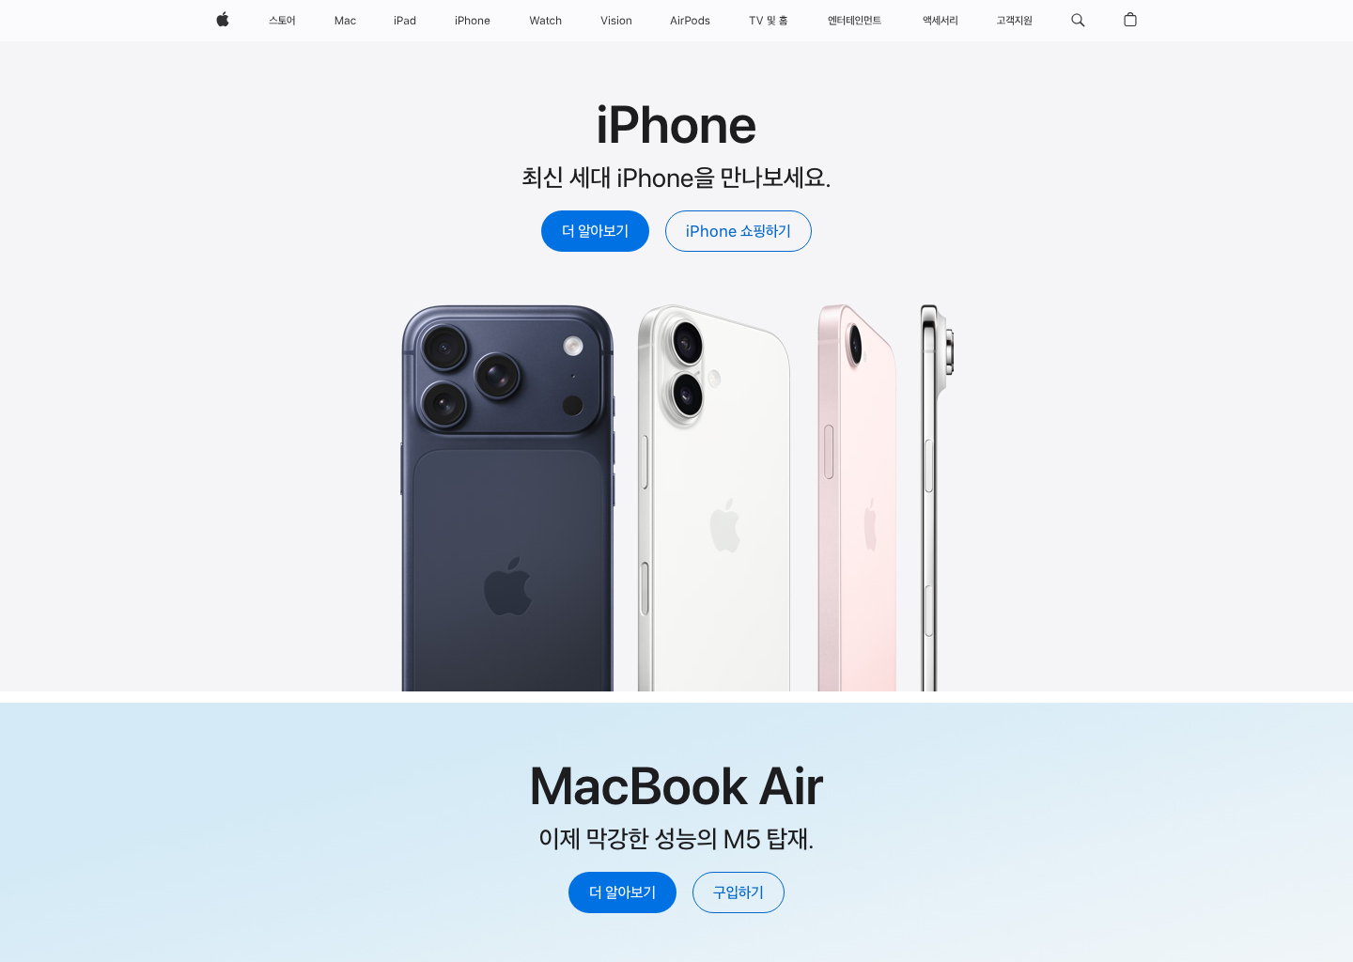
웹 페이지 유형
개념과 관계 총정리
홈페이지 · 랜딩 · 상세 · 서비스 · 쇼핑몰 · 가이드 · 블로그
— 7가지가 무엇이고 어떻게 이어지나
예시 페이지는 실제 사이트를 캡처했습니다

Slide 2
한눈에
01 개요
7가지 웹 페이지 유형
먼저 각각이 무엇인지 한 줄 정의부터. 뒤에서 예시와 함께 자세히 봅니다.
홈페이지
랜딩페이지
상세페이지
서비스 페이지
웹사이트의 첫 화면·대문
광고를 타고 착지하는 전환용 1페이지
상품 하나를 자세히 보여주는 구매 페이지
특정 서비스·기능을 소개·설득
안내
전환
전환
전환
온라인 쇼핑몰
가이드페이지
블로그
여러 상품을 파는 커머스 사이트 전체
사용법을 알려주는 문서·도움말
시간순으로 쌓이는 글 모음
거래
지원
지원
CDBD · HOME.CDBD.IN
01

Slide 3
관계
01 개요
어떻게 이어지나 — 목적으로 나누면 쉽다
‘범위(사이트냐 낱장이냐)’와 ‘목적’ 두 축으로 보면 헷갈리지 않습니다.
안내 (허브)
전환 (설득·행동)
거래 (판매)
지원 (정보)
· 홈페이지
· 랜딩페이지
· 온라인 쇼핑몰
· 가이드페이지
· 상세페이지
· 블로그
대문에서 각 페이지로 길 안내
· 서비스 페이지
가입·구매·신청으로 유도
상품 진열→상세→결제 플랫폼
사용법·콘텐츠로 돕고 유입
포함 관계 — 큰 것 안에 작은 것
• 웹사이트(≈ 홈페이지) 안에 → 랜딩 · 상세 · 서비스 · 가이드 · 블로그 같은 ‘낱장 페이지’가 들어 있습니다.
• 온라인 쇼핑몰(사이트 전체) 안에 → 상품마다 ‘상세페이지’가 하나씩. 쇼핑몰 = 상세페이지들을 담는 그릇.
CDBD · HOME.CDBD.IN
02

Slide 4
유형 ①
02 유형별
홈페이지
웹사이트의 첫 화면이자 ‘대문’. 브랜드 전체를 대표하고, 상단 메뉴로 각 하위 페이지로 안내합니다.
목적
대표 · 안내 (허브)
특징
·
상단 내비게이션(메뉴)
·
대표 비주얼(히어로)
·
여러 코너로 분기
예시
apple.com 메인
＊ 한국어에선 ‘홈페이지’가 웹사이트 전체를 뜻하기도 합니다(넓은 의미).
CDBD · HOME.CDBD.IN
03

Slide 5
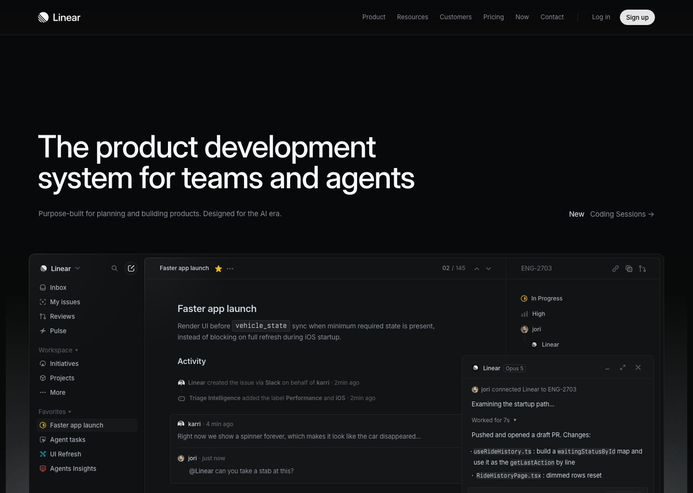
유형 ②
02 유형별
랜딩페이지
광고·링크를 타고 ‘착지(land)’하는 페이지. 보통 하나의 목표(가입·구매·신청)에만 집중합니다.
목적
전환 (단일 목표)
특징
·
단 하나의 목적
·
강한 CTA 버튼
·
내비 최소 · 1페이지 스크롤
예시
Linear (제품 소개)
vs 홈페이지 — 홈은 여러 길 안내, 랜딩은 한 가지 행동 유도.
CDBD · HOME.CDBD.IN
04

Slide 6
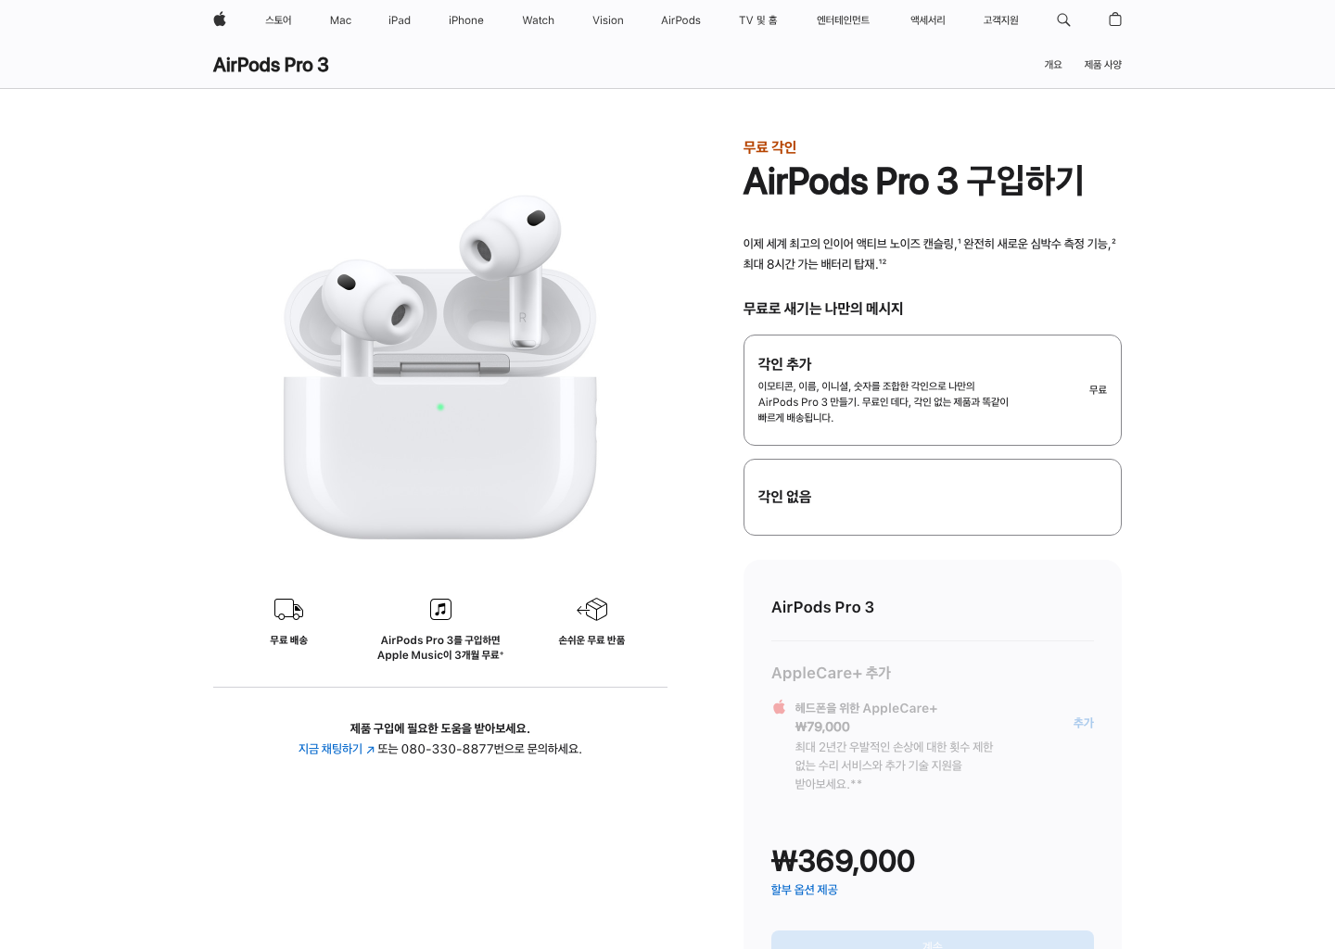
유형 ③
02 유형별
상세페이지
개별 상품 ‘하나’를 자세히 보여주는 페이지. 이미지·옵션·가격·구매 버튼으로 구매를 결정하게 합니다.
목적
상품 구매 결정
특징
·
상품 이미지
·
옵션 · 가격
·
장바구니 · 구매 CTA
예시
Apple AirPods Pro 구입
＊ 한국 이커머스에선 길게 스크롤되는 ‘상품 설명 이미지’를 특히 상세페이지라 부릅니다.
CDBD · HOME.CDBD.IN
05

Slide 7
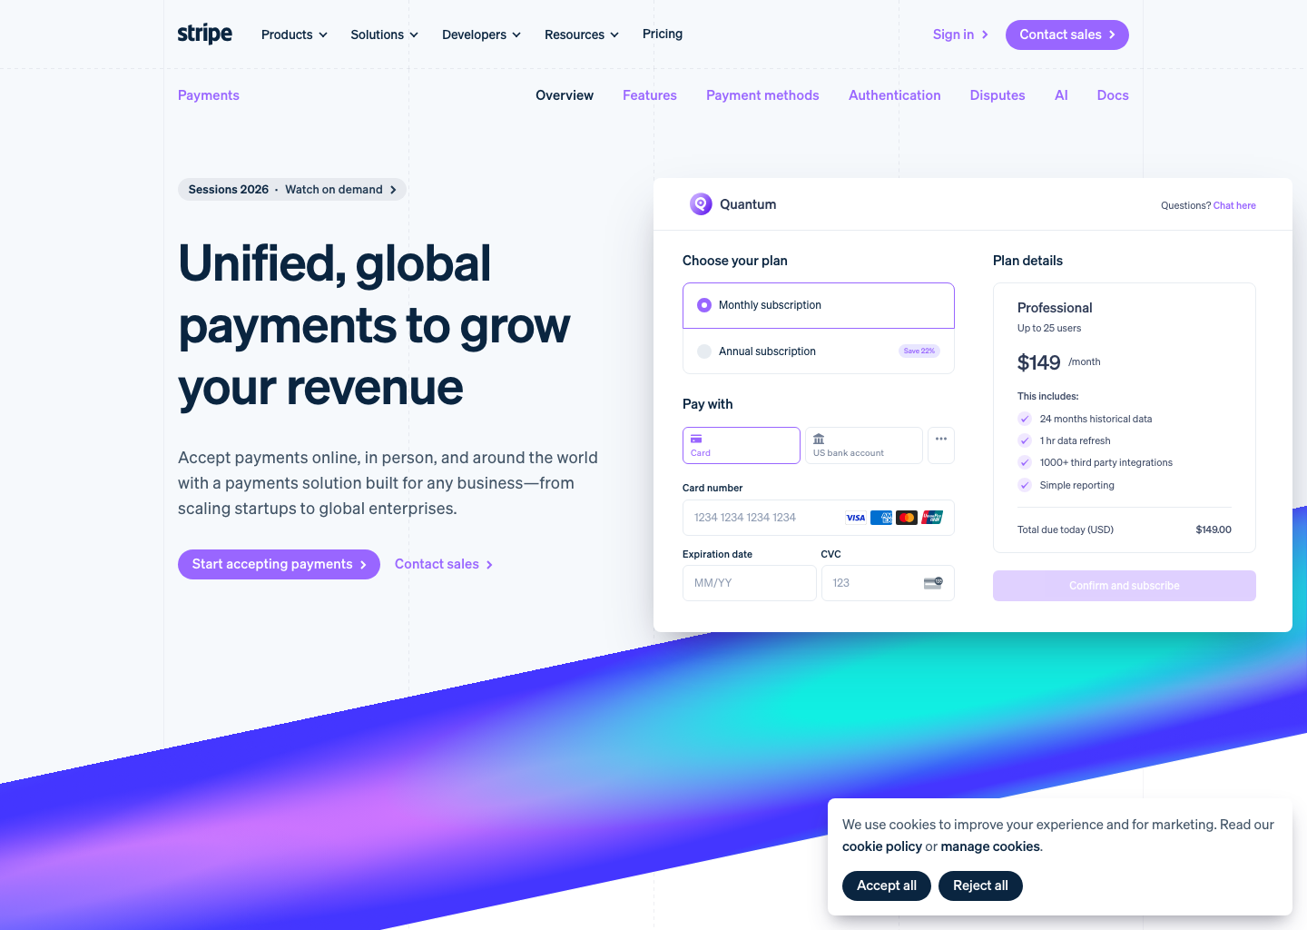
유형 ④
02 유형별
서비스 페이지
특정 ‘서비스·기능’이 무엇이고 어떤 가치를 주는지 소개·설득하는 페이지.
목적
서비스 이해 · 설득
특징
·
기능 · 가치 설명
·
데모 · 사례
·
문의 · 시작 CTA
예시
Stripe Payments
vs 상세페이지 — 상세는 구체 ‘상품’ 구매, 서비스는 무형의 ‘서비스’ 설명.
CDBD · HOME.CDBD.IN
06

Slide 8
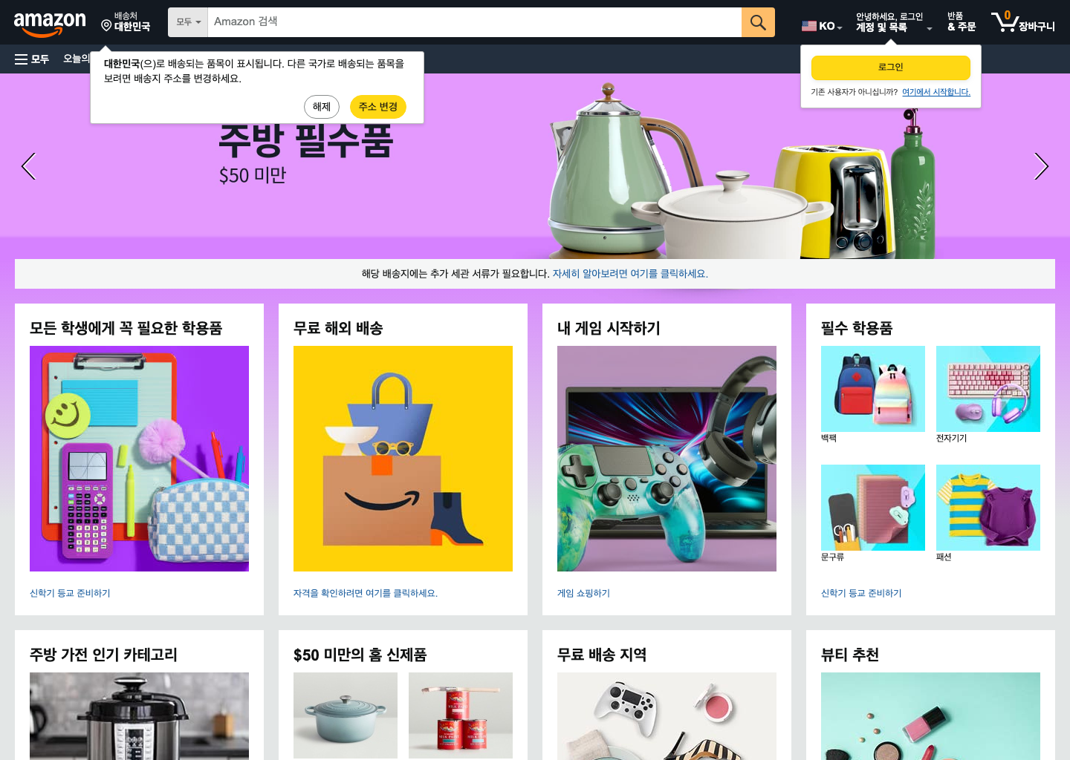
유형 ⑤
02 유형별
온라인 쇼핑몰
여러 상품을 진열·판매하는 ‘사이트 전체’. 메인 → 카테고리 → 상세 → 장바구니 → 결제 흐름을 포함합니다.
목적
판매 (커머스 플랫폼)
특징
·
상품 진열 · 검색
·
카테고리 분류
·
장바구니 · 결제
예시
Amazon · 무신사
관계 — 쇼핑몰 ⊃ 상품 상세페이지들. 상세페이지는 쇼핑몰의 ‘부분’.
CDBD · HOME.CDBD.IN
07

Slide 9
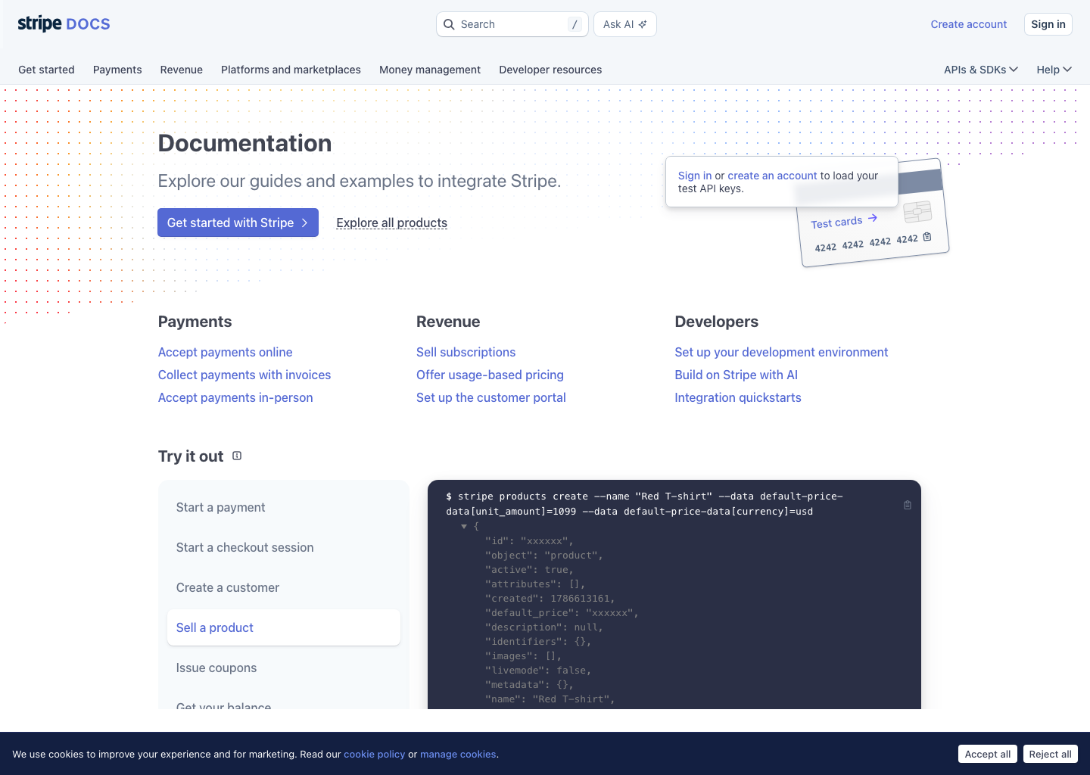
유형 ⑥
02 유형별
가이드페이지
사용법·방법을 알려주는 문서형 페이지. 제품 문서 · 도움말 센터 · 튜토리얼.
목적
정보 · 지원 (전환 아님)
특징
·
검색 · 목차
·
단계별 설명
·
예제 · 코드
예시
Stripe Docs
목적이 ‘팔기’가 아니라 ‘돕기’. 이미 쓰는 사람을 위한 페이지.
CDBD · HOME.CDBD.IN
08

Slide 10
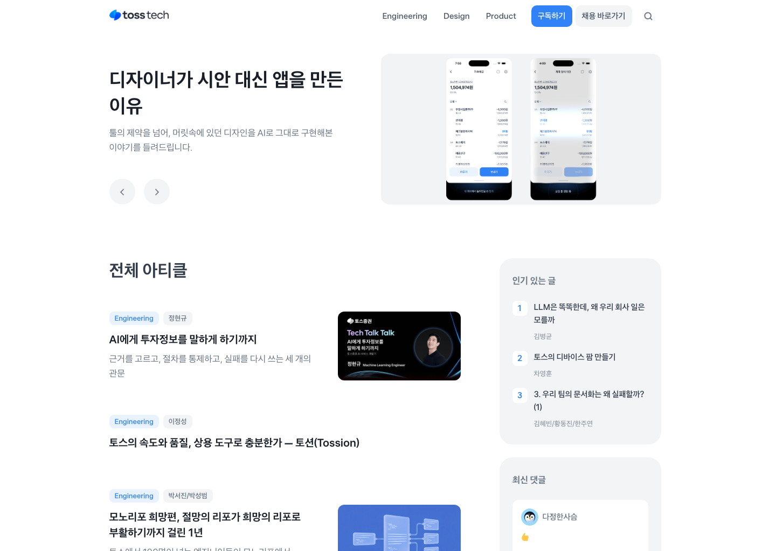
유형 ⑦
02 유형별
블로그
시간순으로 쌓이는 글(아티클) 모음. 콘텐츠로 방문·신뢰·검색 유입을 만듭니다.
목적
콘텐츠 · 유입
특징
·
글 목록
·
카테고리 · 태그
·
최신 · 인기 글
예시
toss tech
가이드와 비슷해 보이지만 — 가이드=사용법(정답), 블로그=이야기·소식(콘텐츠).
CDBD · HOME.CDBD.IN
09

Slide 11
구분
03 정리
헷갈리기 쉬운 3쌍
실무에서 가장 자주 섞이는 구분입니다.
여러 길을 안내하는 ‘허브’
한 가지 행동만 유도하는 ‘깔때기’
홈페이지 vs 랜딩페이지
구체적인 ‘상품’ 하나를 판매
무형의 ‘서비스·기능’을 설득
상세페이지 vs 서비스 페이지
상품들을 담는 ‘사이트 전체’
그 안의 상품 ‘한 장’ (부분)
온라인 쇼핑몰 vs 상세페이지
CDBD · HOME.CDBD.IN
10

Slide 12
정리
‘사이트 전체’인지 ‘낱장 페이지’인지,
그리고 ‘무엇을 시키려는 페이지’인지 —
이 둘만 보면 유형이 구분됩니다.
안내(홈) · 전환(랜딩·상세·서비스) · 거래(쇼핑몰) · 지원(가이드·블로그)

